Slide 1
Прогнозування наявності цукрового діабету у людини на основі медичних показників
Литвин Анастасія та Демченко Олексій
15.06.2022

Slide 2

Мета
01
Робота з даними
02
Аналіз обраних методів
Знайти метод, що найбільш точно зможе прогнозувати захворювання
03

Slide 3
План роботи
Визначення зовнішніх джерел даних
01
02
Обробка та аналіз даних
03
Вибір, застосування та порівняння ефективності методів
04
Вибір найкращої моделі для прогнозування захворювання

Slide 4
Використана література
Dataset
01
https://www.kaggle.com/datasets/uciml/pima-indians-diabetes-database/
Python
02
https://docs.python.org/3/
Sklearn
03
https://scikit-learn.org/stable/user_guide.html

Slide 5
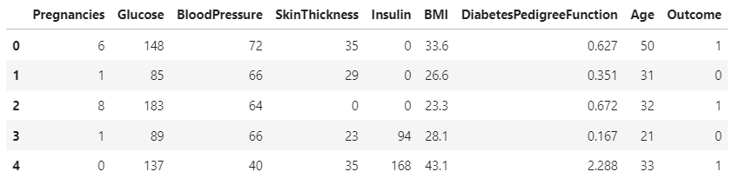
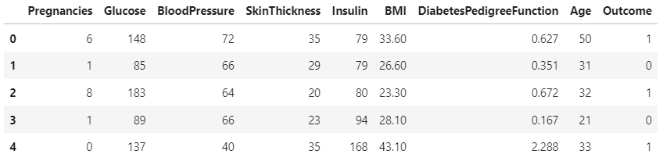
Дані для роботи
Початкові
W
T
Виправлені

Slide 6
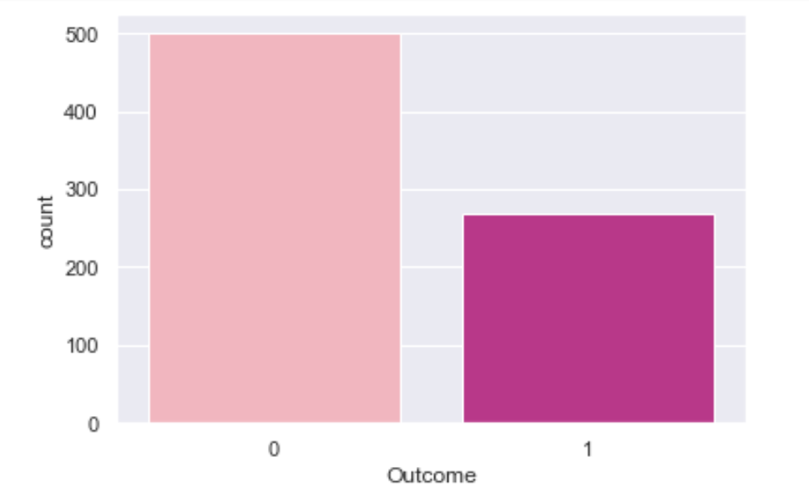
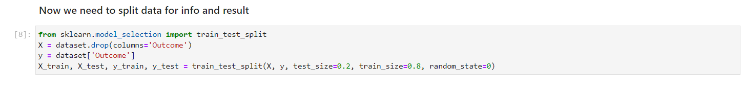
Порівняння кількості здорових та хворих пацієнтів та поділ даних на тренувальні та тестові

Slide 7
Обгрунтування обраних методів
K-Nearest Neighbors
Алгоритм лінивого
навчання
Гарна робота з даними нашої розмірності
01
Decision Tree Classifier
Швидкий
Ефективний
02

Slide 8
Обгрунтування обраних методів
Naive Bayes
Простий
Краща продуктивність
03
Logistic Regression
Ефективний
Вирішує проблеми бінарної класифікації
04

Slide 9
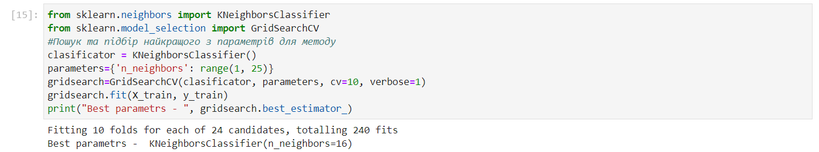
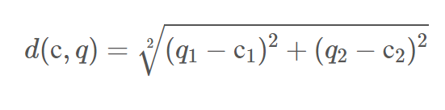
Модель 1 - K-Nearest Neighbors
Підбір кількості сусідів
Евклідова відстань
Формула для розрахунку Евклідової відстані між 2 точками
Використана метрика для даного методу

Slide 10
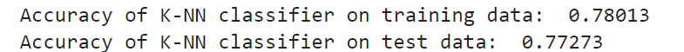
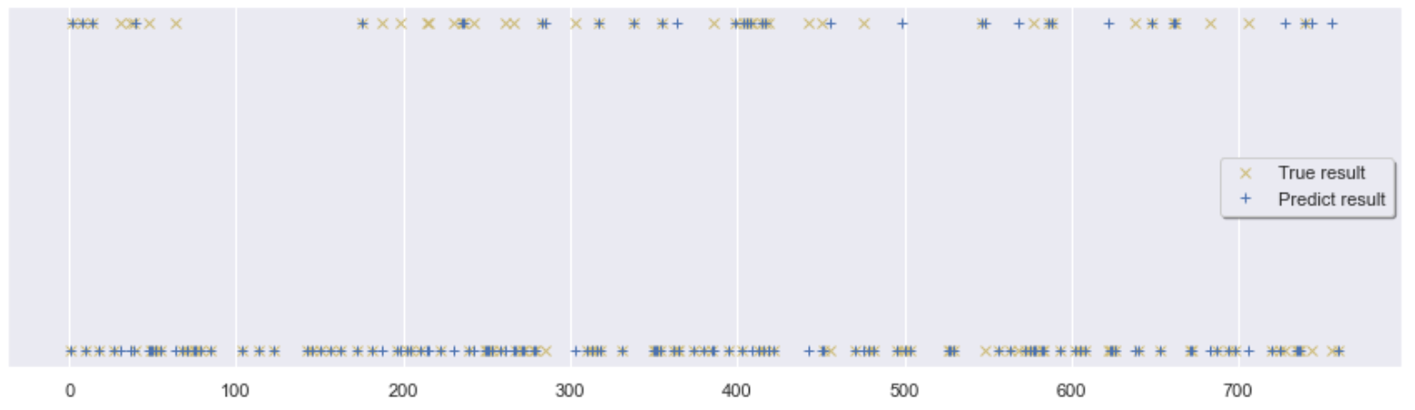
Модель 1 - K-Nearest Neighbors
Прогнози на інтервалах

Slide 11
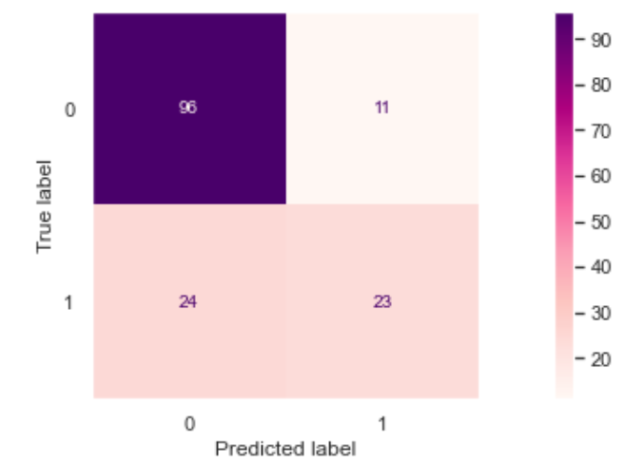
Модель 1 - K-Nearest Neighbors
Матриця невідповідностей

Slide 12

Модель 2 - Decision Tree Classifier

Slide 13

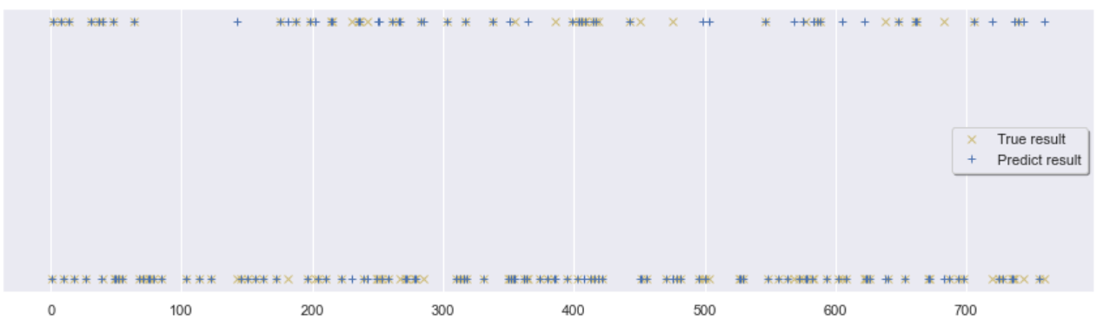
Модель 2 - Decision Tree Classifier
Прогнози на інтервалах

Slide 14
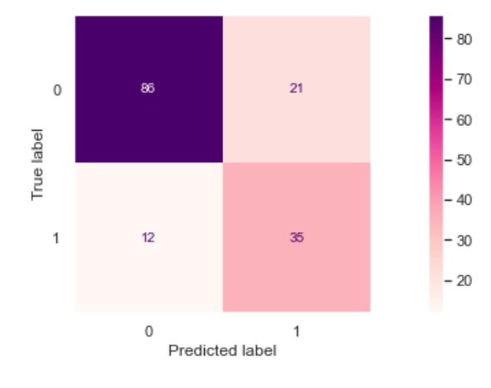
Модель 2 - Decision Tree Classifier
Матриця невідповідностей

Slide 15
Порівняння K-Nearest Neighbors та Decision Tree Classifier

Slide 16
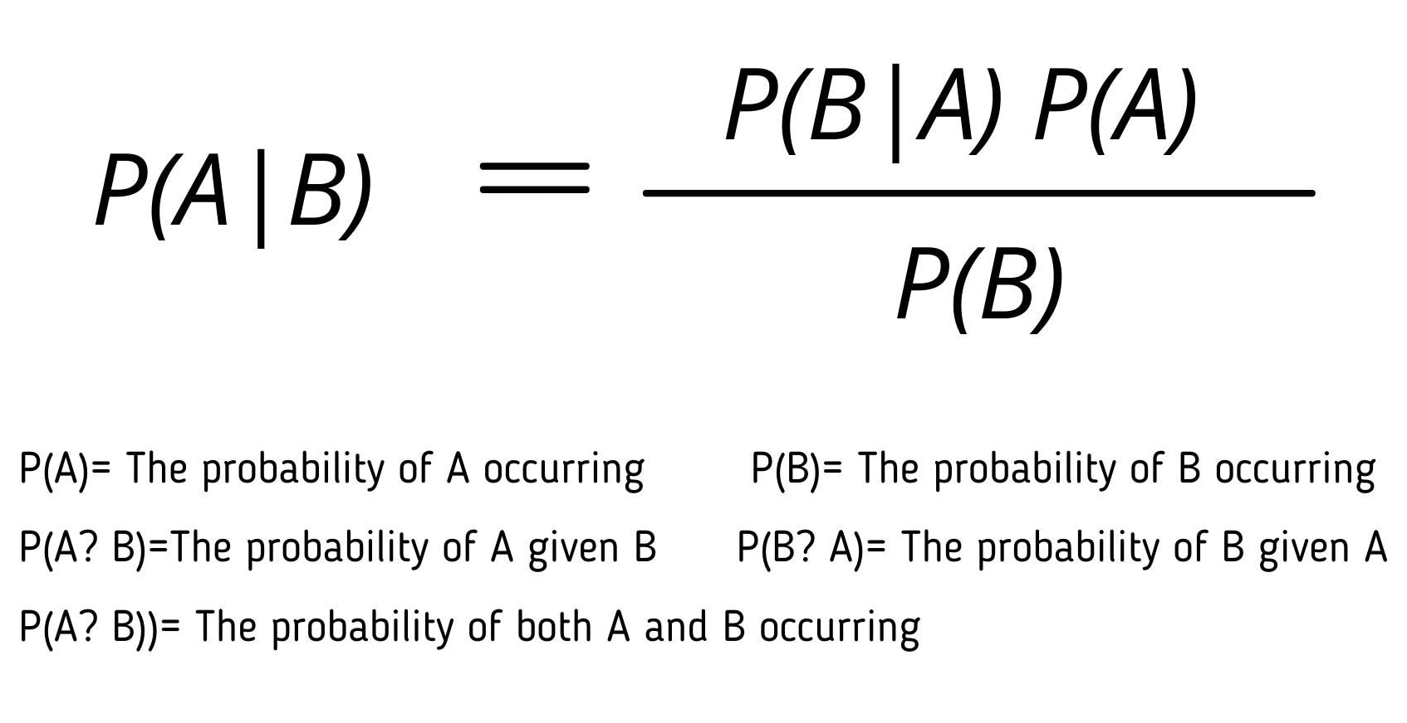
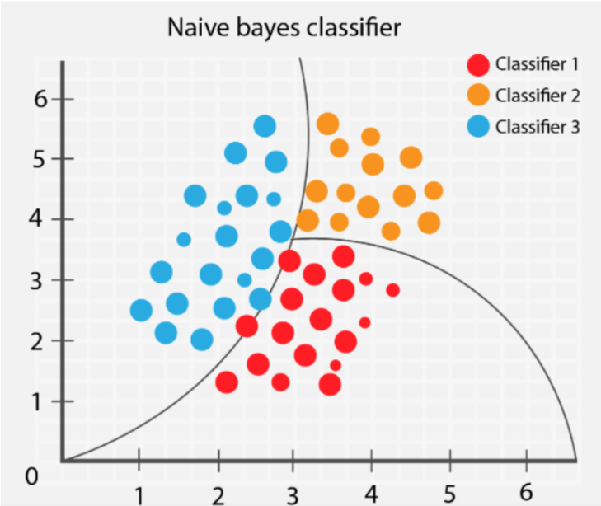
Модель 3 – Naive Bayes
Формула Байєса
Задача умовної класифікації, що вирішується за теоремою Байєса:
P(yi | x1, x2, …, xn) = P(x1, x2, …, xn | yi) * P(yi) / P(x1, x2, …, xn)

Slide 17
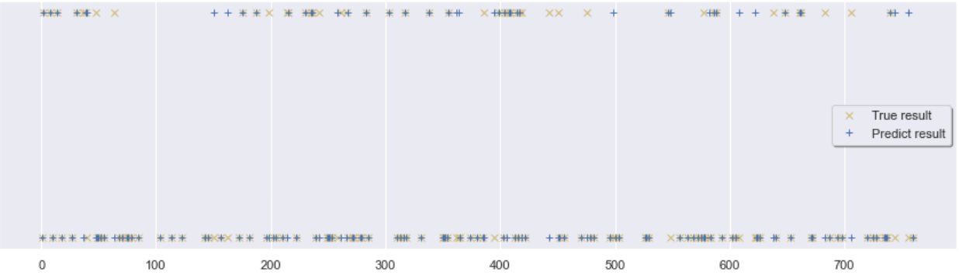
Модель 3 – Naive Bayes
Accuracy for training is: 0.74593
Accuracy for testing is: 0.78571
Number of mislabeled points out of a total 154 points : 33
Прогнози на інтервалах

Slide 18
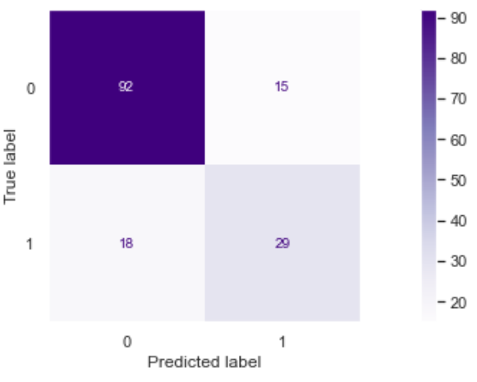
Модель 3 – Naive Bayes
Accuracy for training is: 0.74593
Accuracy for testing is: 0.78571
Number of mislabeled points out of a total 154 points : 33
Матриця невідповідностей

Slide 19
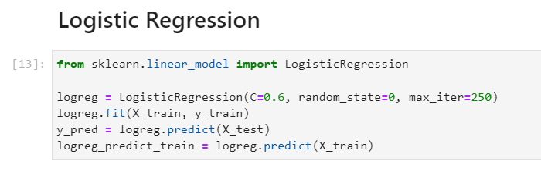

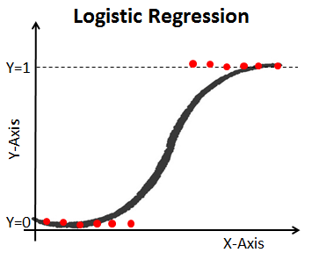
Модель 4 – Logistic Regression
Logistic function

Slide 20
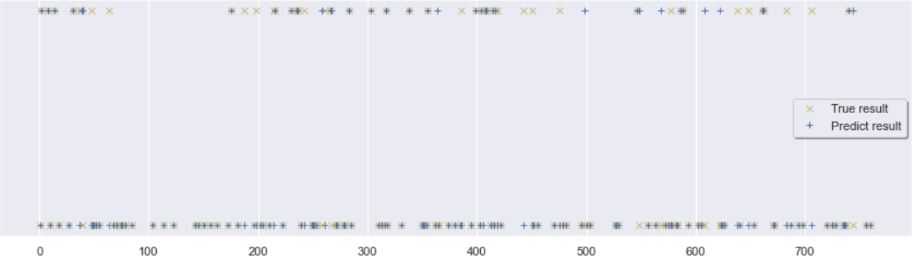
Модель 4 – Logistic Regression
Accuracy for testing: 0.81169
Accuracy for training: 0.7671
Number of mislabeled points out of a total 154 points : 29
Прогнози на інтервалах

Slide 21
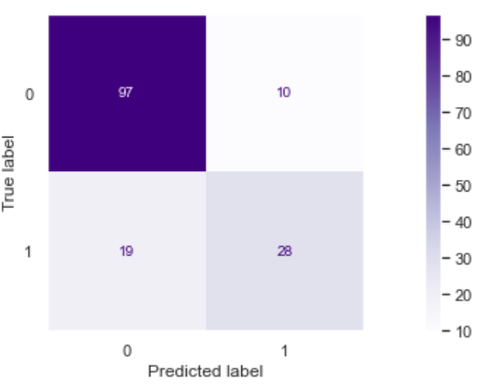
Модель 4 – Logistic Regression
Accuracy for testing: 0.81169
Accuracy for training: 0.7671
Number of mislabeled points out of a total 154 points : 29
Матриця невідповідностей

Slide 22
Порівняння Logistic Regression та Naive Bayes
Accuracy for training: 0.7671
Accuracy for testing: 0.81169
Accuracy for training is: 0.74593
Accuracy for testing is: 0.78571
Logistic Regression
Naive Bayes

Slide 23
Вибір найкращої моделі для прогнозування захворювання
Accuracy of LR on training: 0.7671
Accuracy of LR on testing: 0.81169
Logistic Regression
Decision Tree

Slide 24
Висновки
Тематика нашої курсової є досить важливою для людей, тому її варто підіймати та намагатися якомога швидше вирішувати.
Проаналізувавши чотири методи, ми прийшли до висновків, що найкращим для прогнозування наявності цукрового діабету є метод Logistic Regression .

Slide 25
Дякуємо за увагу!

